Slide 1
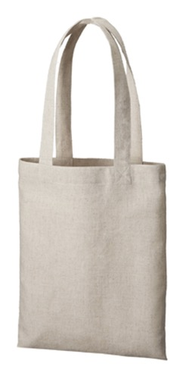
【提案書】
コットンリネンバッグ(M)
特徴
コットンとリネンの混紡素材が醸し出す素朴感がなんともオシャレなトートバッグのMサイズです。オリジナルデザインの名入れプリントも可能ですので是非、ノベルティ等にご活用ください。
納期
納期スペース
仕様
素 材：コットン､麻
サイズ：本体/約285×360mm、持ち手/約30×560mm
お見積
お見積りスペース

